Slide 1
Технология обработки числовых данных

Slide 2
Содержание
1. Табличный процессор.
2. Примеры табличных процессоров.
3. Форматы данных в табличном процессоре.
4. Что такое строка, столбец, ячейка, их обозначение.
5. Встроенные функции в табличном процессоре.
6. Правила составления формул в табличном процессоре.
7. Абсолютная и относительная адресация в табличном процессоре.

Slide 3
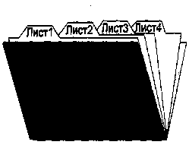
Табличный процессор
Табличный процессор - это категория программного обеспечения, предназначенного для работы с электронными таблицами. Изначально табличные редакторы позволяли обрабатывать исключительно двухмерные таблицы, прежде всего с числовыми данными, но затем появились продукты, обладавшие помимо этого возможностью включать текстовые, графические и другие мультимедийные элементы. Инструментарий электронных таблиц включает мощные математические функции, позволяющие вести сложные статистические, финансовые и прочие расчеты.

Slide 4
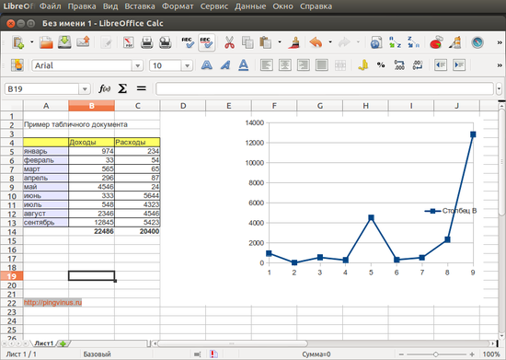
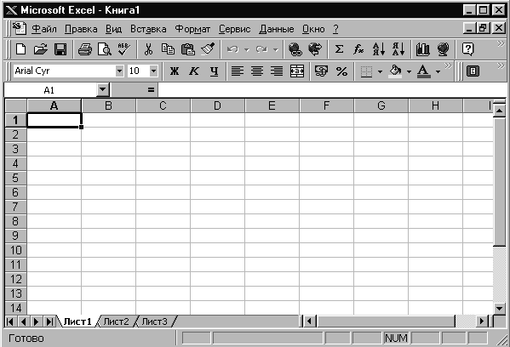
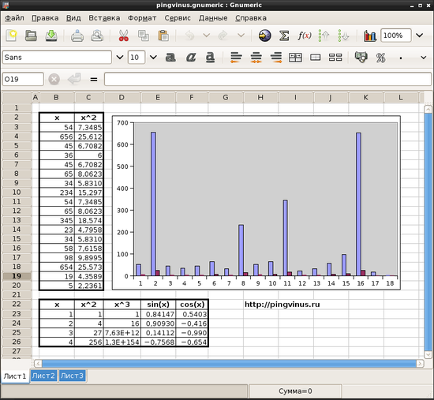
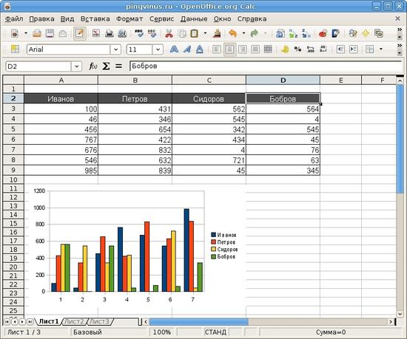
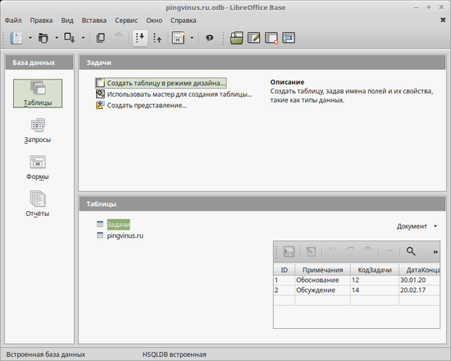
Примеры табличный процессоров
1. MS Excel
2. LibreOffice Calc
3. Gnumeric
4. OpenOffice.org Calc
5. LibreOffice Base

Slide 5
Форматы данных в табличном процессоре
Формат | Пример
Числовой | 1234,01
Процентный | 67%
Научный | 1,234Е+03
Дробный | 1234/4
Денежный | 1234р
Дата | 06.04.2020
Время | 10:30:07

Slide 6
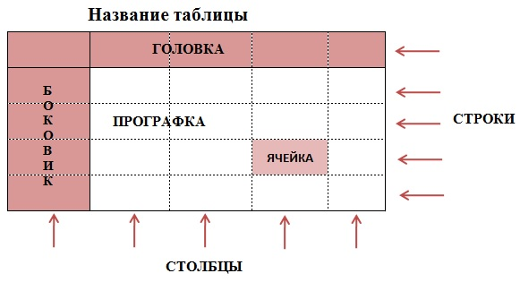
Столбцы – это совокупность вертикально расположенных ячеек. Имена столбцов - это буквы латинского алфавита от А до Z. Если этого количества не хватает, используют двухбуквенные обозначения АА, ВВ, СС ... Макс – 256.
Строки – это совокупность горизонтально расположенных ячеек. Имена строк - это их номера. Нумерация строк начинается с 1 и заканчивается максимальным числом (65536), установленным для данной программы.
Ячейка – это клетка, расположенная на пересечении строки и столбца. Номер ячейки формируется как объединение номеров столбца и строки без пробела между ними - А1

Slide 7



Встроенные функции в табличном процессоре
1. Математические.
2. Статистические.
3. Логические.
4. Текстовые.
5. Дата и время.
6. Ссылки и массивы.

Slide 8
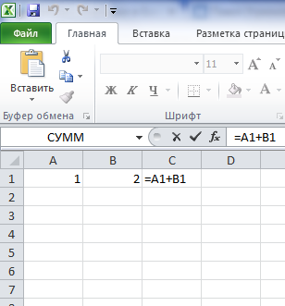
Правила составления формул в табличном процессоре
Ввод вручную применим, когда необходимо осуществить простые расчеты (сложение, вычитание, умножение, деление) небольшого количества данных. Чтобы ввести ее следует выполнить следующие шаги:
- щелчком левой кнопки мыши выделяем ячейку, где будет отображаться результат;
- нажимаем знак равенства на клавиатуре;
- вводим выражение;
- нажимаем Enter.
                Создать формулу можно с использованием чисел и при помощи ячеек, содержащих данные. В первом случае значения вводятся с клавиатуры, во втором – нужные ячейки выделяются щелчком мыши.

Slide 9
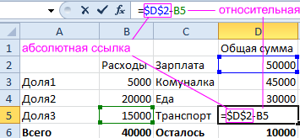
Абсолютная и относительная адресация в табличном процессоре
Относительная ссылка - это изменяющийся при копировании или перемещении формулы адрес ячейки, содержащей исходные данные (например: B5, G11).
Абсолютная ссылка - это не изменяющийся при копировании и перемещении адрес ячейки, содержащей исходное значение. Для указания абсолютной адресации вводится символ $. Различают два типа абсолютной ссылки - полная и частичная.

